Slide 1
Ιστορία και Θεωρία του Χορού
Τσιντζιλώνη Στεριανή

Slide 2
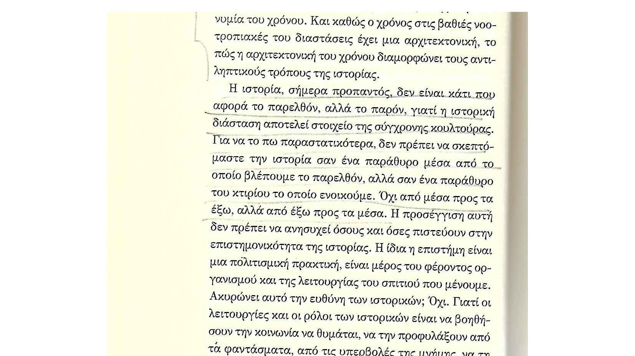

Slide 3
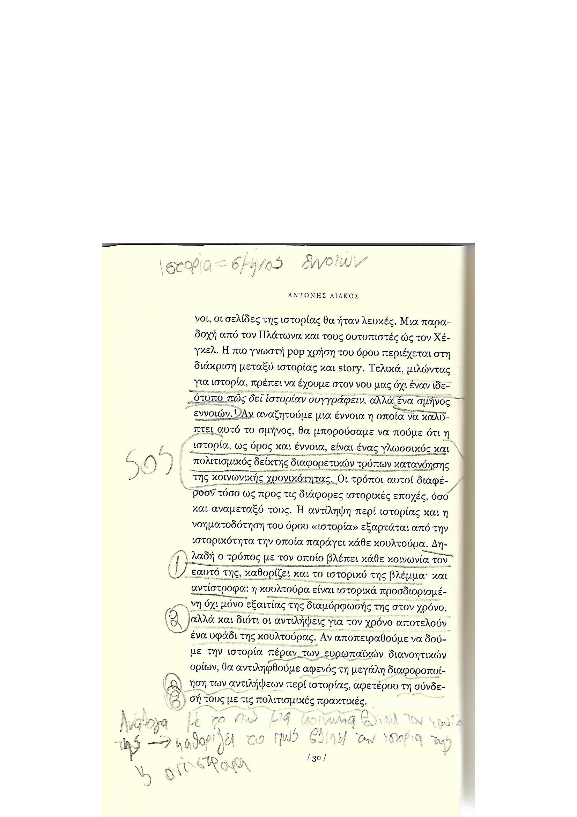

Slide 4
Χαρακτηριστικά της Νέας Ιστορίας
Παραδοσιακή σχολή
Κύρια ιστορία ήταν η πολιτική ιστορία. Κυρίως η ιστορία του κράτους. Υπήρχαν και άλλες ιστορίες, όπως της Εκκλησίας ως θεσμού ή της επιστήμης, αλλά στο περιθώριο.
Η ιστορία ως αφήγηση γεγονότων
Νέα Σχολή
Η Νέα ιστορία ασχολείται με κάθε ανθρώπινη δραστηριότητα, ακόμα και κάποιες ασύλληπτες για την παραδοσιακή (παιδική ηλικία, θάνατος, τρέλλα, κλίμα, μυρωδιές, βρωμιά και καθαριότητα, σώμα, ανάγνωση κ.α.)
Η βασική πεποίθηση είναι πως η πραγματικότητα είναι κοινωνικά και πολιτισμικά κατασκευασμένη και υπάρχει μια συνεχή διαπραγμάτευση.

Slide 5
ΚΑΤΗΓΟΡΙΟΠΟΙΗΣΗ
Παραδοσιακή σχολή
Κατηγοριοποιεί δημιουργώντας κλειστά σύνολα
Ιεραρχία μεταξύ των κατηγοριών
Νέα Σχολή
Συνειδητοποίηση ότι οι κατηγορίες σχετίζονται με διαδικασίες τόσο επιλογής όσο και αποκλεισμού
Αμφισβητεί την ιεραρχία

Slide 6
Αντίληψη του χρόνου
Παραδοσιακή σχολή
Ευθύγραμμη πορεία
Σύνδεση/συνέχεια των γεγονότων
Νέα Σχολή
Ο χρόνος είναι μια σειρά από ‘κύματα’, με ασυνέχειες και μετατοπίσεις

Slide 7
Πλαίσιο των γεγονότων (context)
Παραδοσιακή σχολή
Το προς μελέτη γεγονός βρίσκεται στο κέντρο και περιβάλλεται από τα άλλα γεγονότα, τα οποία είναι συνήθως πολιτικά ή οικονομικά
Νέα Σχολή
Χωρίς ιεραρχία μελετά όλα τα πλαίσια (κοινωνικό, ψυχολογικό, στατιστικό κ.α.), τα οποία δημιουργούν ένα δυναμικό σύνολο.

Slide 8
Σχέση με τις πηγές
Παραδοσιακή Σχολή
Αναζήτηση της επιστημονικής αντικειμενικότητας
Πρωτοκαθεδρία των γραπτών πηγών
Νέα Σχολή
Οι πηγές θεωρούνται αναπαραστάσεις των γεγονότων που χρειάζονται τον ενεργό και δημιουργικό ρόλο του ερευνητή
Ισότιμη αντιμετώπιση όλων των πηγών (προφορικές, ακουστικές, οπτικές κτλ)

Slide 9
ΙΣΤΟΡΙΑ ΧΟΡΟΥ
Πρόκειται για ένα διευρυμένο πεδίο γνώσης σε σχέση με την παραδοσιακή αντίληψη της ιστορίας χορού (γεγονότα, πρόσωπα, γραμμικότητα), και παρουσιάζει συχνά υβριδική μορφή, λόγω της σχέσης της με άλλα γνωστικά αντικείμενα (φιλοσοφία, κοινωνιολογία, πολιτισμικές σπουδές κ.α.)

Slide 10
Ιστορία χορού
Η ιστορία ως μία επιστήμη που ανακαλύπτει την ‘αλήθεια’ πρέπει να αντικατασταθεί από μία πληθώρα απόψεων που δομούνται στο παρών, όπως ακριβώς οι χρονολογικές προσεγγίσεις των επιρροών αντικαθιστώνται από μία πιο πολύπλοκη εικόνα των σχέσεων.
Οι ιστορικοί του χορού φτιάχνουν τις ιστορίες τους. Αναγνωρίζοντας την σπουδαιότητα της ερμηνείας ...είναι σημαντικό να αναγνωρίσουμε ότι κάθε γνώση είναι ελλειπής και μεροληπτική.

Slide 11

Επιστήμες που εφάπτονται | Εφαπτόμενα σημεία μελέτης | Θεωρίες
Φιλοσοφία Κοινωνιολογία Θεατρολογία Performance studies Πολιτισμικές σπουδές Ανθρωπολογία Εθνολογία κ.α. | Σώμα Βλέμμα Φύλο κ.α. | Ψυχανάλυση Θεωρίες κριτικής λογοτεχνίας (δομισμός, μεταδομισμός κ.α.) Φιλοσοφικές προσεγγίσεις: Φαινομενολογία, μεταμοντερνισμός κ.α) Θεωρίες κριτικής κινηματογράφου (θεωρίες του βλέμματος) Φεμιστικές προσεγγίσεις

Slide 12
Η ιστορία του χορού δεν είναι πια απλά μια ιστορική καταγραφή, αλλά μια εξελισσόμενη συζήτηση σχετικά με το παρελθόν που μπορεί να πάρει πολλές μορφές:
παράσταση
γραπτή μορφή
μανιφέστο
χορογραφική ή θεωρητική έρευνα
Ο χορός μπορεί να αναλυθεί όχι μόνο με όρους σχετικά με τους χαρακτήρες ή τις εικόνες που παρουσιάζει αλλά και με όρους που αφορούν το πώς προσεγγίζουμε την πράξη της θέασης μιας παράστασης.
Dils, Ann & Albright, Ann, Coper. (eds.). 2001. σς. xiii-xviii.

Slide 13
ΕΙΔΗ
ΧΟΡΟΥ
ΠΛΑΙΣΙΟ
ΤΟΥ ΧΟΡΟΥ
ΧΟΡΟΣ ΣΤΟ ΧΡΟΝΟ
Layson, June. Historical perspectives in the study of dance in Layson, J. & Adshead, J. (eds). 1994. Dance History. An introduction. P. 5

Slide 14
ΧΟΡΟΣ ΣΤΟ ΧΡΟΝΟ
Διαχρονική
Συγχρονική
ΔΙΑΧΡΟΝΙΚΗ ΜΕΛΕΤΗ
Μεγάλο χρονικό διάστημα
ΔΙΑΧΡΟΝΙΚΗ ΜΕΛΕΤΗ
Επιμέρους περιόδους
ΣΥΓΧΡΟΝΙΚΗ ΜΕΛΕΤΗ
Ορισμένη περίοδος
Layson, June. Historical perspectives in the study of dance in Layson, J. & Adshead, J. (eds). 1994. Dance History. An introduction. P. 6

Slide 15
ΕΙΔΗ ΧΟΡΟΥ (DANCE TYPES)
Θρησκευτικοί
Ψυχαγωγικοί
Κοινωνικοί
Θεατρικοί
Παραδοσιακοί κ.α.

Slide 16
ΠΛΑΙΣΙΟ ΤΟΥ ΧΟΡΟΥ (CONTEXT)
Γεωγραφικό πλαίσιο
Αισθητικό πλαίσιο
Κοινωνικό πλαίσιο
Πολιτικό πλαίσιο
Ανθρωπολογικό πλαίσιο κ.α.

Slide 17
Ιστορικές πηγές
Σύμφωνα με την Layson (1994), οι πηγές διακρίνονται βασικά σε δύο είδη:
Πρωτογενείς πηγές είναι αυτές που δημιουργήθηκαν κατά την περίοδο που μελετάται. Έτσι είναι σύγχρονες με τα εξεταζόμενα γεγονότα και από «πρώτο χέρι». Π.χ. προγράμματα μιας παράστασης, η ίδια η παράσταση, κριτικές εφημερίδων κτλ.
Δευτερογενείς πηγές είναι οι μεταγενέστερες, π.χ. ιστορικές μελέτες, εγκυκλοπαίδειες

Slide 18
Ιστορικές πηγές
Μπορούν να γίνουν και επιμέρους διαχωρισμοί όπως για παράδειγμα δημόσιες & ιδιωτικές πηγές, γραπτές & μη-γραπτές κτλ.
Μια άλλη διάκριση που μπορεί να γίνει είναι ανάλογα με τη φύση (τον τύπο) των πηγών:
Γραπτές πηγές: αυτοβιογραφίες, βιογραφίες, προγράμματα, διαφημιστικές αφίσες, κατάλογοι ονομάτων, λογαριασμοί, ημερολόγια, εφημερίδες, παρτιτούρες, σημειογραφία, περιοδικά, γράμματα κ.α.
Οπτικές πηγές: ο ίδιος ο χορός, κοστούμια, σκηνικά, φιλμ, μουσικά όργανα, σκίτσα, πίνακες, φωτογραφίες κ.α.
Ηχητικές πηγές: Διακρίνονται σε ακουστικές (π.χ. μουσική) και προφορικές (συνεντεύξεις, αναμνήσεις κ.α.).

Slide 19
ΓΡΑΠΤΕΣ ΠΗΓΕΣ
Ιστορικά συγγράμματα
Γενικές ιστορίες χορού που καλύπτουν κάποιο χρονικό διάστημα ή μέρος
Γενικές ιστορίες χορού μίας εποχής ή ενός είδους χορού
Ιστορίες χορού που καλύπτουν ένα μικρό χρονικό εύρος
Μελέτες της εμφάνισης νέων χορευτικών ειδών
Μελέτες για τη ζωή και το έργο σημαντικών προσωπικοτήτων
Συλλογή κειμένων/συνεντεύξεων από χορογράφους, χορευτές και θεωρητικούς
Συλλογές κειμένων κριτικών
Adshead-Lansdale, Janet & Layson, June (eds). 1994. [1983]. Dance History. An Indroduction. London: Routledge

Slide 20
ΑΛΛΕΣ ΓΡΑΠΤΕΣ ΠΗΓΕΣ
Λεξικά
Εγκυκλοπαίδειες
Βιογραφίες
Αυτοβιογραφίες
Βιβλία τεχνικής
Βιβλία ορολογίας
Yearbooks
Κατάλογοι εκθέσεων, προγράμματα παραστάσεων
Περιοδικά
Εφημερίδες

